Slide 1
Blockchain y Criptomonedas II
UCEMA - QUANt
Clase II: 27/11/24

Slide 2
Agenda
Módulo V: Librería asyncio para Python
Módulo VI: Discusión de la tarea propuesta
Break
Modulo VII: Repaso de mercados centralizados
Modulo VIII: API de Binance
Módulo IX: Librería CCXT
Conclusión y resumen
Tarea propuesta

Slide 3
Módulo V
Librería asyncio para Python

Slide 4
5.1 ¿Qué es asyncio?
Módulo V: Librería asyncio para Python
Librería de Python que permite escribir código concurrente
Código concurrente:
Permite comenzar una operación antes de que finalice la anterior!
Se busca que las tareas se dividen en sub tareas que se puedan ejecutar en simultáneo.
Muy utilizado para:
I/O
Network requests

Slide 5
Módulo V: Librería asyncio para Python
Ejemplo: conectarse a n exchanges para obtener información de precios instantánea
Caso sincronico:
Request al exchange 1
Response del exchange 1
…
Request al exchange n
Response del exchange n
Caso asincrónico:
Request al exchange 1, 2, …, n
Respuesta del exchange 1, 2, …, n
Comparación

Slide 6
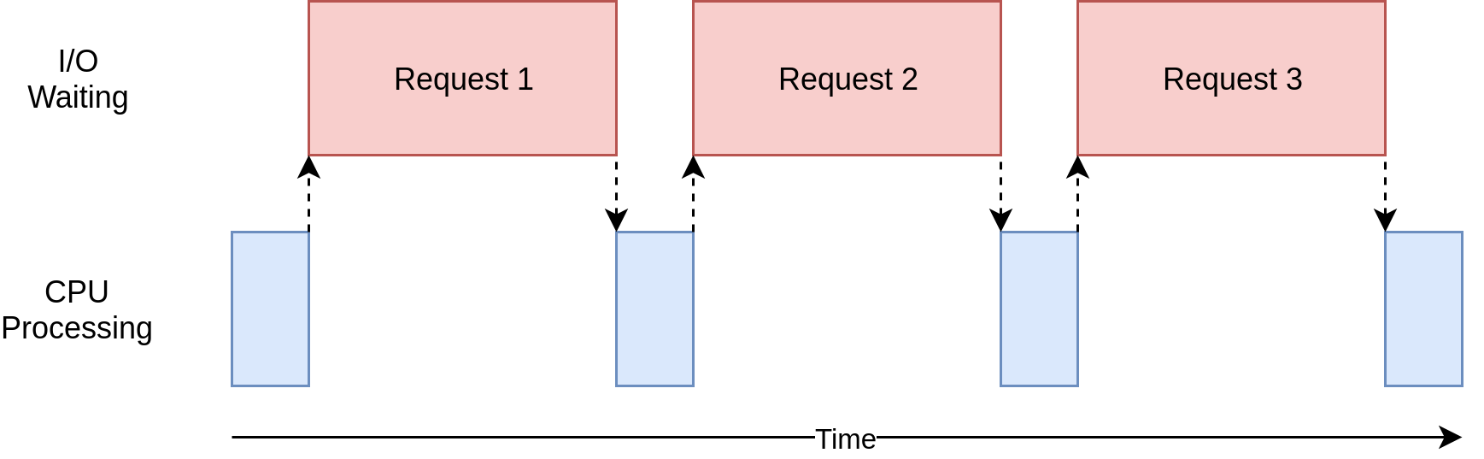
4.2 Comparación de performance
Módulo V: Librería asyncio para Python

Slide 7
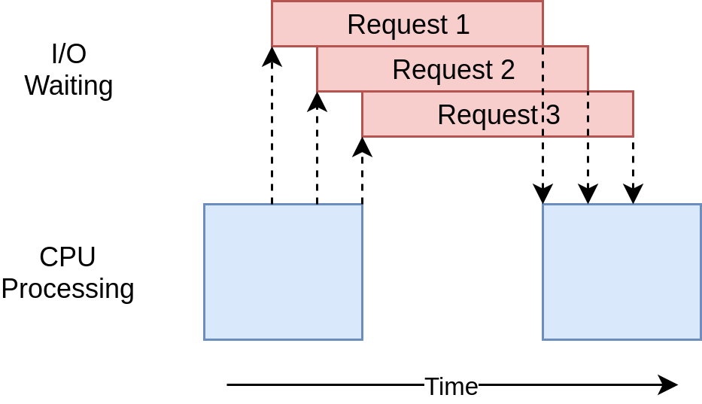
Módulo V: Librería asyncio para Python

Slide 8
Módulo VI
Discusión de las tarea propuesta

Slide 9
Break

Slide 10
Módulo VII
Repaso de mercados centralizados

Slide 11
7.1 Mercados centralizados
Módulo VII: Repaso de mercados centralizados
¿Qué son?
Son mercados con reglas más parecidas a los mercados financieros tradicionales
Características
Funcionan con libros de órdenes
Se puede operar las 24 horas del día
Permiten operar:
Spot: settlement instantáneo, de monedas. Similar al FX
Margin: permite operar tomando margen prestado del mercado. Se colateraliza la posición con otra moneda o con la cartera
Derivatives: tienen una sección de derivados donde se pueden encontrar generalmente:
Futuros con delivery en token
Futuros con delivery en stablecoin
Futuros perpetual, sin delivery

Slide 12
Módulo VII: Repaso de mercados centralizados
Perpetuals
Son futuros a perpetuidad, sin vencimiento
Siguen a un índice. Por ejemplo, ETH/USDT.
Tienen un funding rate asociado. El cálculo de este funding rate depende de cada protocolo
Busca hacer converger el precio del perpetual y el precio del índice
Por ejemplo: si muchos usuarios están long en el perpetual, el precio va a tender a subir probablemente por encima del índice. Eso genera un valor de funding rate tal que los usuarios que están long le van a pagar a los usuarios que están short. Por otro lado, el funding rate incentiva a los usuarios a tomar la posición contraria para recibir esta tasa.
¿Ventajas y diferencias del margin y los futuros?
¿Ideas de trading con esto?
¿Futuros con delivery?
¿Perpetuals?

Slide 13
7.2 Comparación entre Dexes y Cexes
Módulo VII: Repaso de mercados centralizados
 | Centralized Exchanges | Decentralized Exchanges
Privacidad | KYC | P2P
Seguridad | Discutible en ambos casos. Historial de hackeos y estafas en ambos lados
Liquidez | Mayor liquidez, menos variedad | Menor liquidez, más variedad
Fees | Más caros | Más baratos
Velocidad | Muchísimo más rápido | Lento
UX | Más amigable para aquellos acostumbrados al trading tradicional | Hoy en día, suficientemente amigable para un usuario convencional
Trading | Contra el exchange | “Contra otro usuario”
Marco regulatorio" | “Sujeto a regulaciones” | No regulado, a veces auditado
Fuente: post

Slide 14
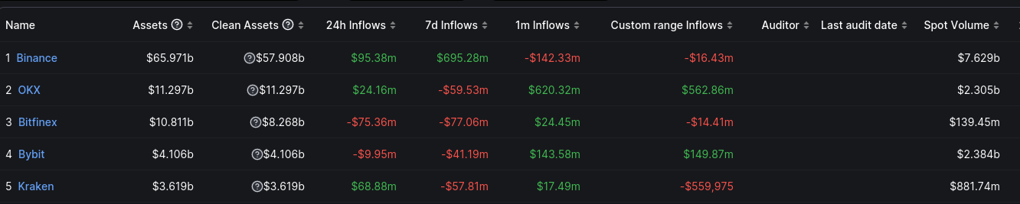
Módulo VII: Repaso de mercados centralizados
Defillama.com
Cexes:

Slide 15
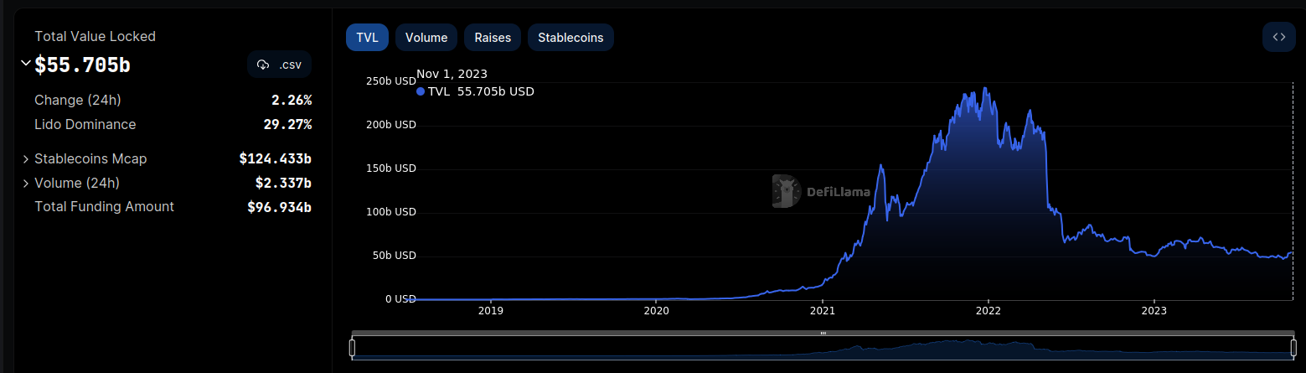
Módulo VII: Repaso de mercados centralizados
Dexes:

Slide 16
Módulo VIII
API de Binance

Slide 17
8.1 Documentación
Módulo VIII: API de Binance
Documentación
Generación de API Key
Métodos:
Publicos, no autenticados
Privados, autenticados
Cómo autenticar:
Tomar el body del request. Por ejemplo:
“symbol=LTCBTC&side=BUY&type=LIMIT&timeInForce=GTC&quantity=1&price=0.1&recvWindow=5000&timestamp=1499827319559”
Usar el API Key como clave para firmar con openssl
openssl dgst -sha256 -hmac "NhqPtmdSJYdKjVHjA7PZj4Mge3R5YNiP1e3UZjInClVN65XAbvqqM6A7H5fATj0j"
Usar eso en el header del request bajo el nombre X-MBX-APIKEY
Referencia

Slide 18
8.2 Métodos Públicos
Módulo VIII: API de Binance
Son aquellos que involucran:
Obtener información pública
Precios
Order book
Información de los mercados disponibles
Mining
Staking
Funding rates
…

Slide 19
8.3 Métodos Privados
Módulo VIII: API de Binance
Son todos aquellos que involucran:
Movimientos de fondos
Consulta de balances
Trading
Manejo de subcuentas
Requieren autenticación

Slide 20
Módulo IX
Librería CCXT

Slide 21
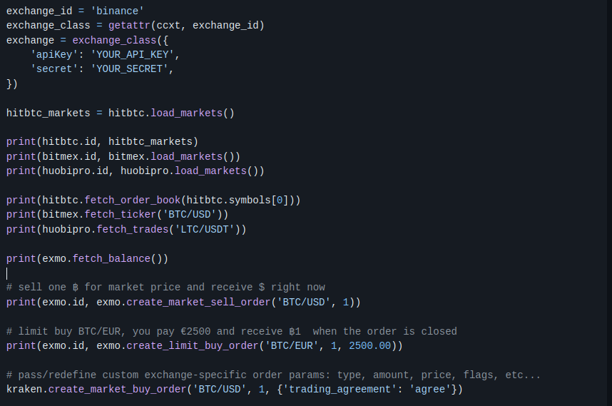
9.1 ¿Qué es CCXT?
Módulo VIII: API de Binance
Librería de Python que permite conectarse con múltiples exchanges
API Rest o Websockets (premium)
Estandarización!

Slide 22
Conclusión y resumen

Slide 23
Conclusión y resumen
Módulo V: Librería asyncio para Python
Comentario rápido, ventajas de asyncio
Módulo VI: Discusión de la tarea propuesta
Implementación de la interfaz
Muchos exchanges son forks de uni! es un buen lugar para empezar
Modulo VII: Repaso de mercados centralizados
Gran tamaño, gran liquidez, gran velocidad. Menos privacidad
Modulo VIII: API de Binance
Integración, métodos públicos y privados
Módulo IX: Librería CCXT
Definición
Implementación interfaz
Ejemplos!

Slide 24
Tarea propuesta

Slide 25
Tarea propuesta
Desarrollar un servicio que, ante cada evento de swap generado por un par determinado (por ejemplo, wMATIC/USDC), muestre el precio actual del par en Sushiswap, Quickswap, Binance, y OKX.
Guía:
Para obtener la dirección del pool y de los tokens:
Crear el contrato factory de UNIV2 para Sushiswap y QuickSwap
Usar el método getPair con el address de cada uno de los tokens
Para obtener el address de los tokens:
En sushiswap, ir a la sección de pools
Filtrar por polygon
Buscar el pool wMATIC/USDC, y ahi está la información
Después, crear un filtro de web3 con el evento de swap y los addresses del par de los dos protocolos
Finalmente, en cada evento, imprimir los precios de los 4 exchanges

Slide 26


